Slide 1
Chào mừng quý thầy cô giáo
về dự giờ thăm lớp
MÔN: TỰ NHIÊN VÀ XÃ HỘI
BÀI 18: THỰC HÀNH RỬA TAY, CHẢI RĂNG, RỬA MẶT (TIẾT 1)

Slide 2
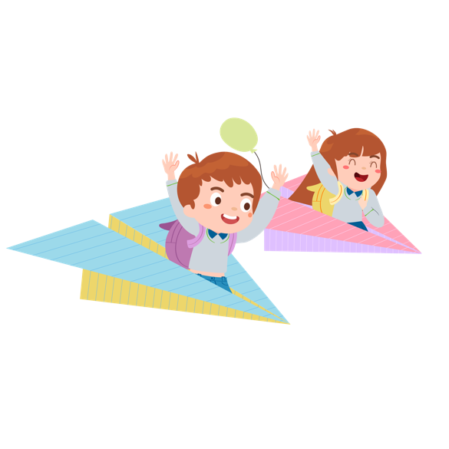
Khúc hát đôi bàn tay

Slide 3
Thực hành Rửa tay, chải răng,
rửa mặt (tiết 1)
Hoạt động 1: Lợi ích của việc rửa tay

Slide 4
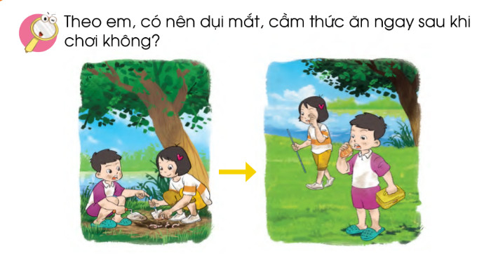

Slide 5
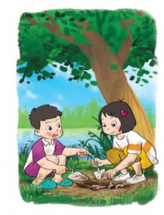
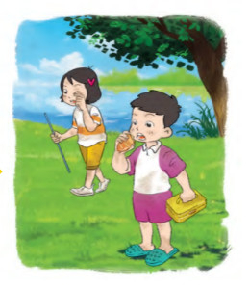

Slide 7
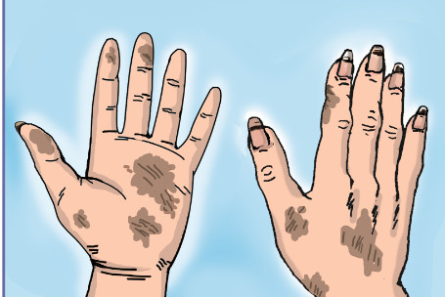
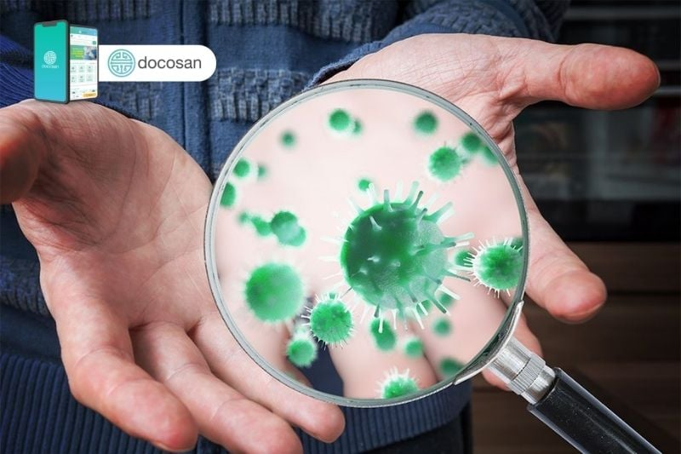

Slide 8
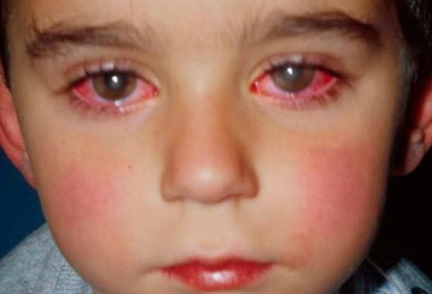
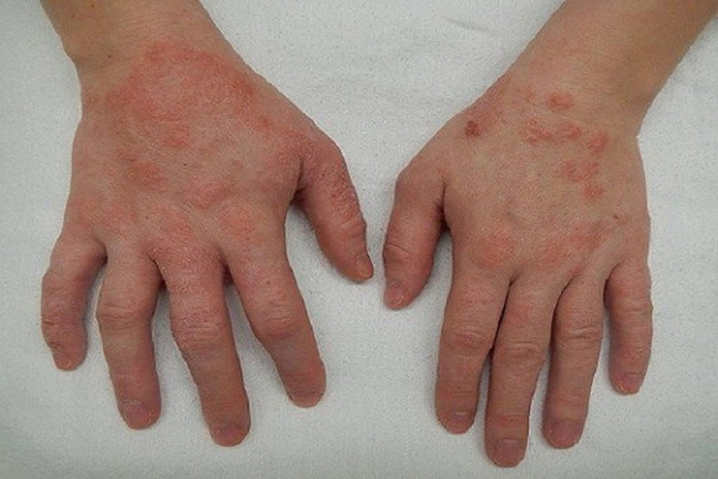
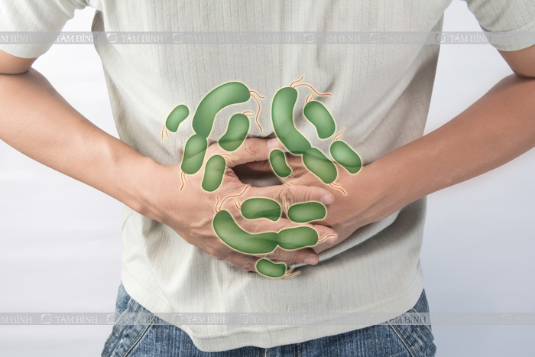
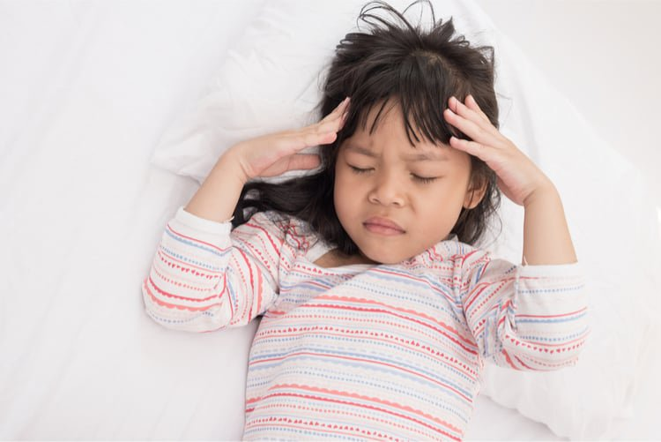

Slide 10
Thư giãn

Slide 11
Thực hành Rửa tay, chải răng,
rửa mặt (tiết 1)
Hoạt động 1: Lợi ích của việc rửa tay
Hoạt động 2: Rửa tay như thế nào?

Slide 13
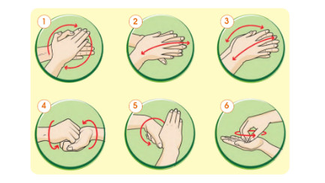

Slide 14
HOẠT ĐỘNG NHÓM

Slide 15
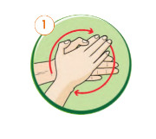
Làm ướt bàn tay bằng nước, lấy xà phòng và chà hai lòng bàn tay vào nhau.

Slide 16
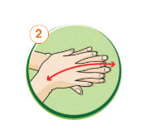
Chà lòng bàn tay này lên mu và kẽ ngoài các ngón tay của bàn tay kia và ngược lại.

Slide 17
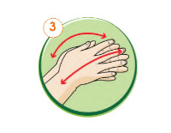
Chà hai lòng bàn tay vào nhau, miết mạnh các kẽ trong ngón tay.

Slide 18
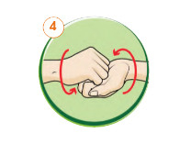
Chà mặt ngoài các ngón tay của bàn tay này vào lòng bàn tay kia.

Slide 19
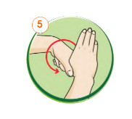
Dùng bàn tay này xoay ngón cái của bàn tay kia và ngược lại.

Slide 20
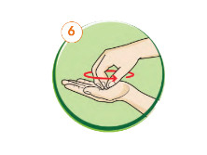
Xoay các đầu ngón tay này vào lòng bàn tay kia và ngược lại. Rửa sạch tay dưới vòi nước đến cổ tay và làm khô tay.

Slide 21
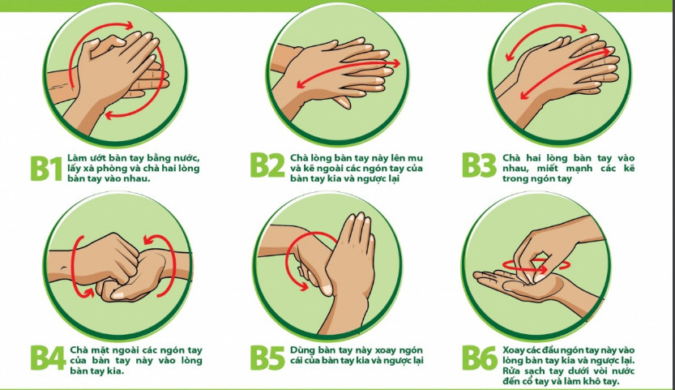

Slide 23
1
2
3
4

Slide 24
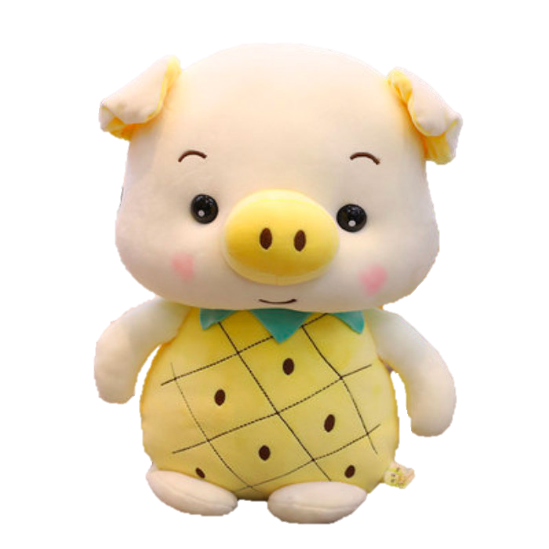
Cần làm gì sau khi chơi xong ?
Chúng ta nên rửa tay

Slide 25
Có mấy bước rửa tay ?
Có 6 bước rửa tay.

Slide 26
Khi rửa tay mình cần có những gì ?
Khi rửa tay cần có xà phòng, nước rửa tay, khăn và bồn rửa tay.

Slide 27
Chúng ta có nên dụi mắt, cầm thức ăn ngay sau khi chơi không ?
Chúng ta không nên dụi mắt, cầm thức ăn ngay sau chơi.

Slide 28
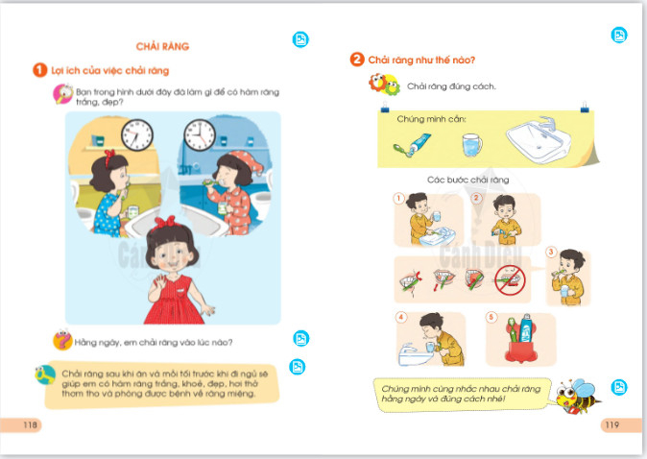

Slide 30
CÁM ƠN QUÝ THẦY CÔ GIÁO ĐÃ ĐẾN DỰ GIỜ THĂM LỚP

